Slide 1
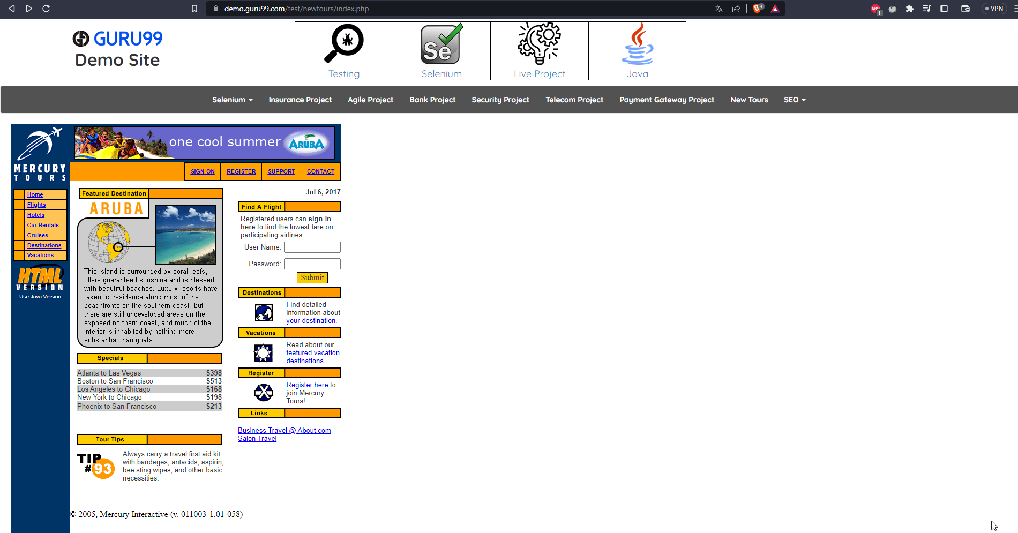
Abrimos la página web Guru99

Slide 2
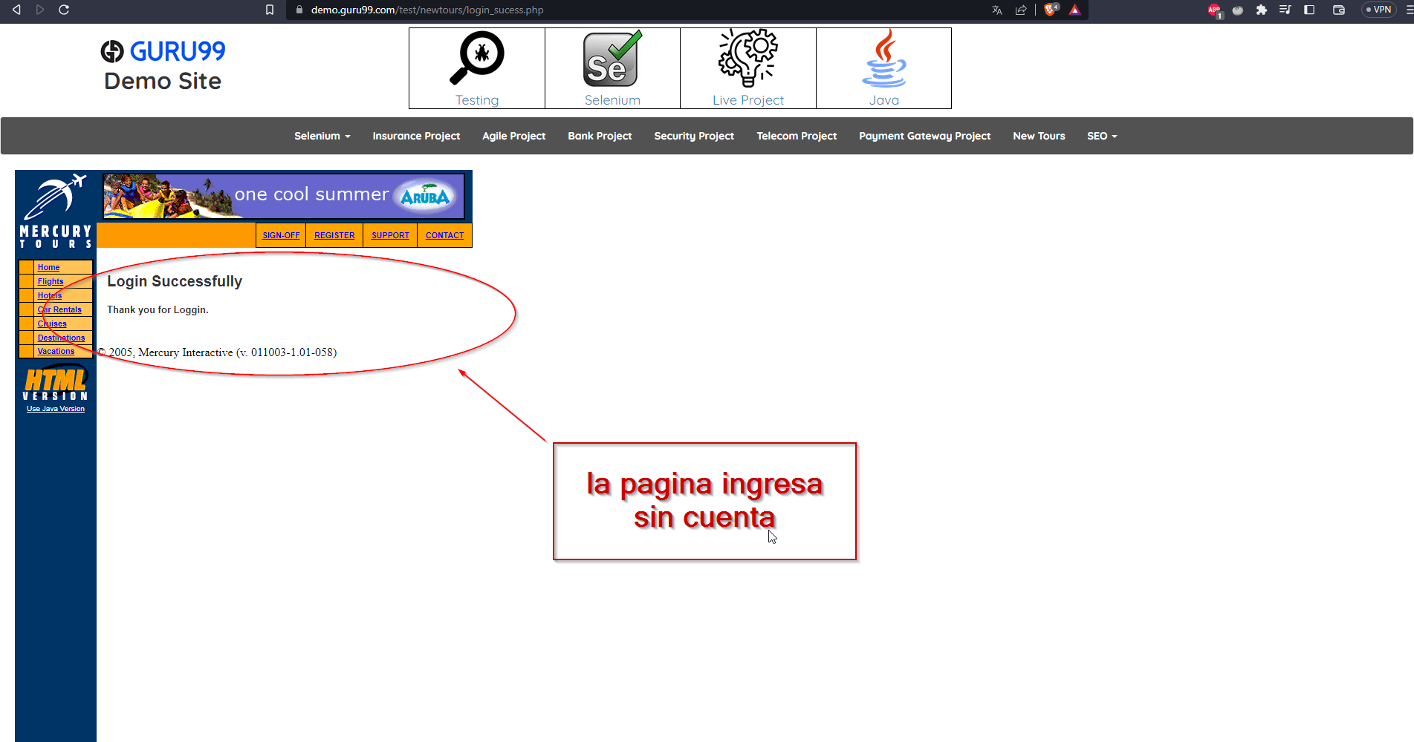

Slide 3
Titulo | Login guru99 – Inicio de sesión sin cuenta
Descripción | Cuando das click a submit en sign-in sin haber puesto datos la pagina inicia sesión igualmente
Pasos | Ingresar: https://demo.guru99.com/test/newtours/register.php Ingresar a la opción “Home” a la izquierda de la pagina En la parte de inicio de sesión “sign-in” hacer click en “submit” sin poner datos de User name ni password
Precondiciones | Un navegador de internet
Resultado esperado | Dar error y solicitar el ingreso de User name y password
Resultado obtenido | “Login Susccesfully” sin ingresar datos

Slide 4
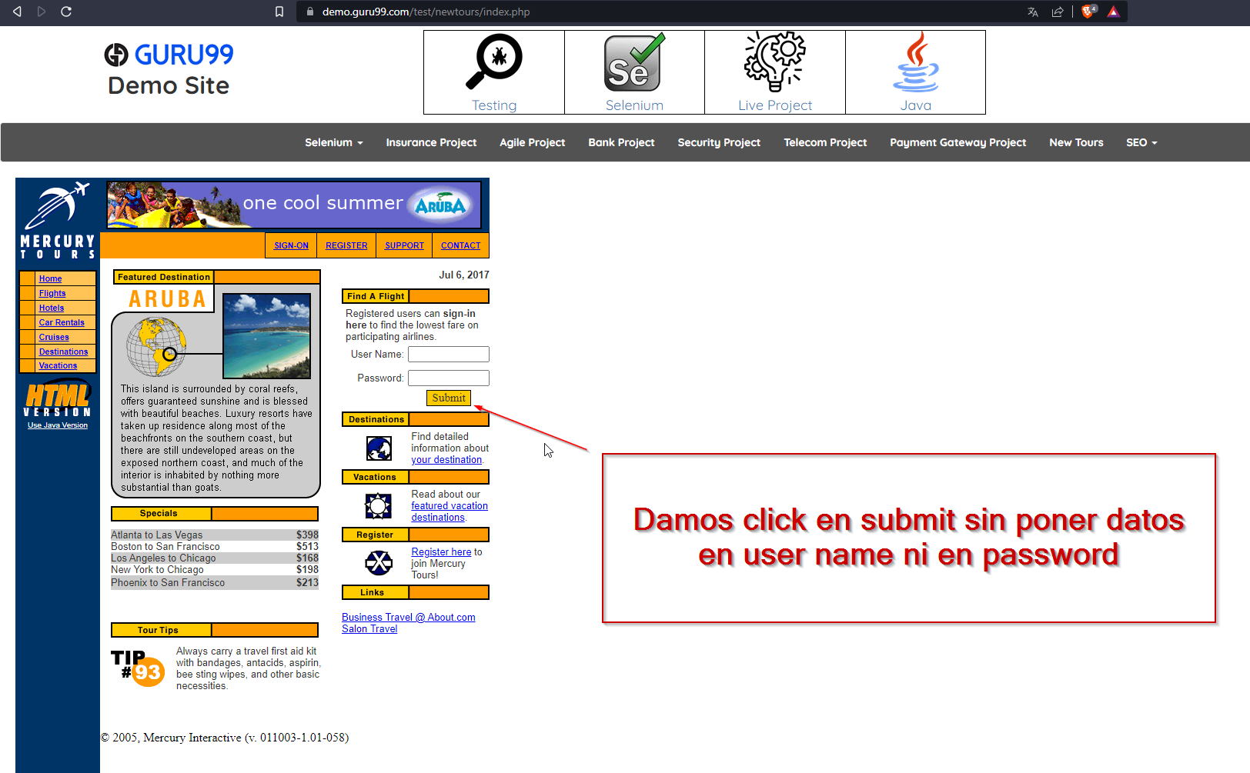

Slide 5
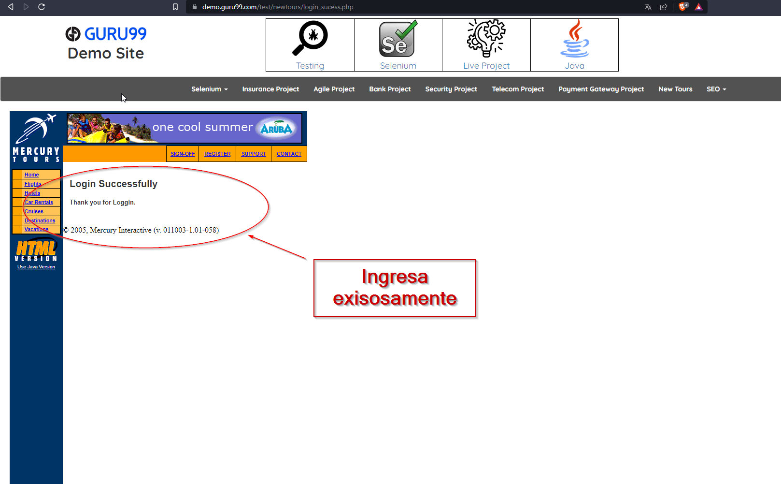

Slide 6
SEGUNDO BUG

Slide 7
Segundo bug. Abrimos la página web Guru99.

Slide 8
Titulo | Destinations/Vocations no lleva a ninguna parte
Descripción | Cuando das click a “your destination” y “featured vacation destinations” no produce ninguna redireccion y la url permanece sin cambios
Pasos | Ingresar: https://demo.guru99.com/test/newtours/register.php Ingresar a la opción “Home” a la izquierda de la pagina En Destinations dar click en “your destinations” En Vacations dar click en “featured vacation destinations”
Precondiciones | Un navegador de internet
Resultado esperado | En Destinations: Ver mas información detallada sobre el destino. En Vacations: Mostrar contenido sobre los destinos destacados.
Resultado obtenido | Al dar click no te redirecciona a ninguna parte, no muestra ningún mensaje de error.

Slide 9
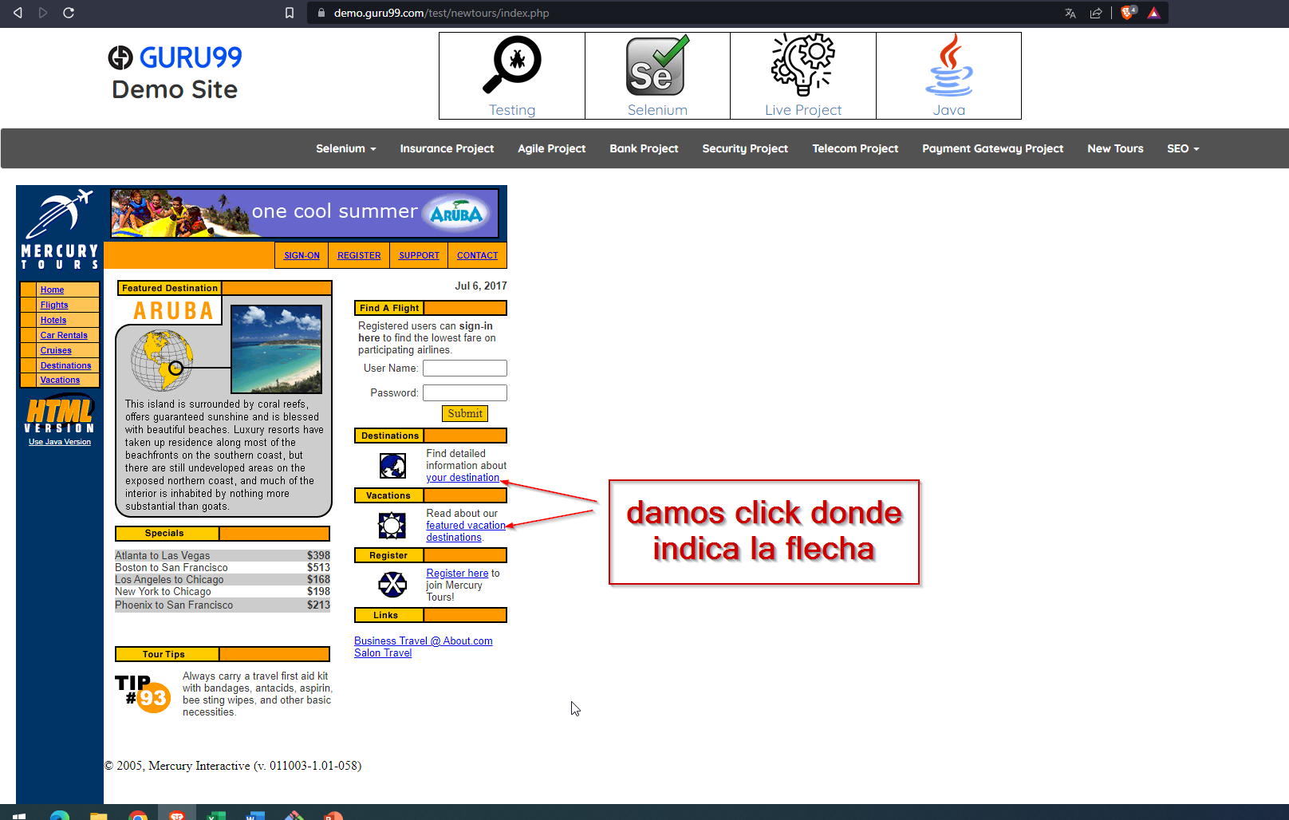

Slide 10
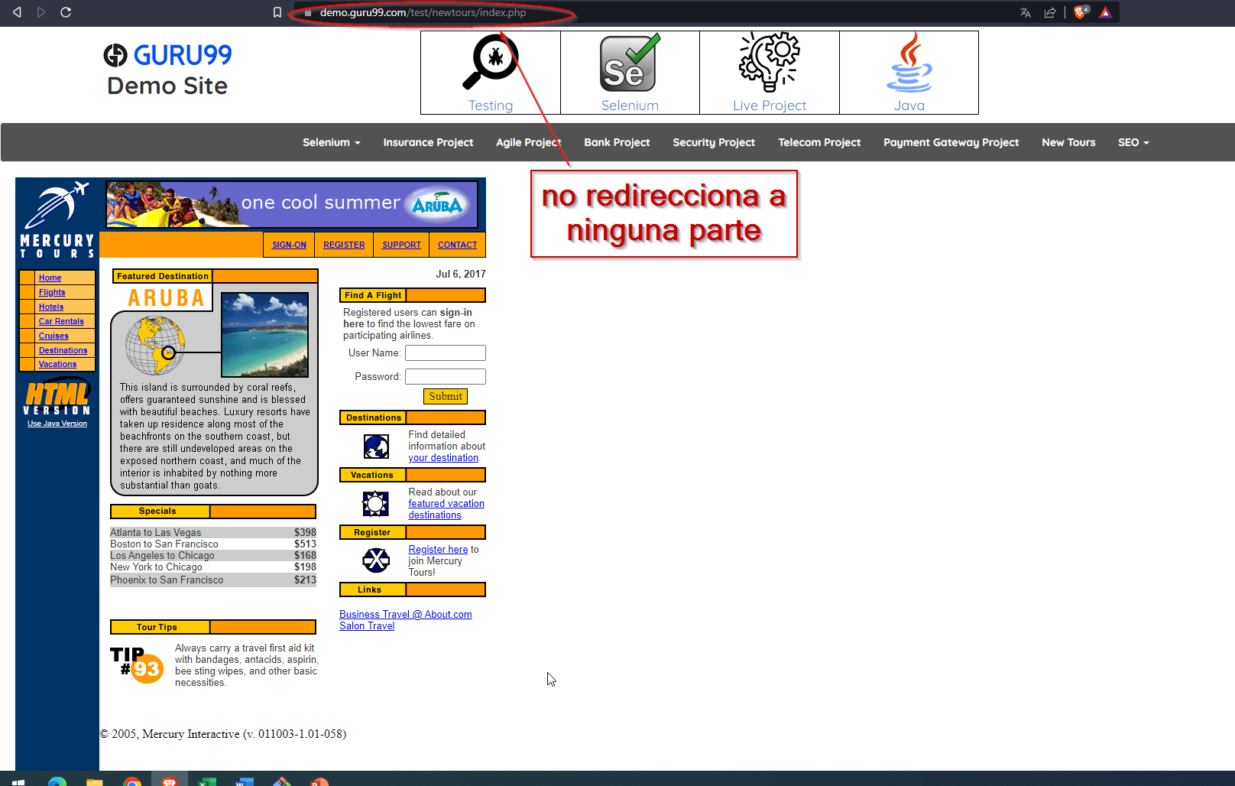

Slide 11
TERCER BUG

Slide 12
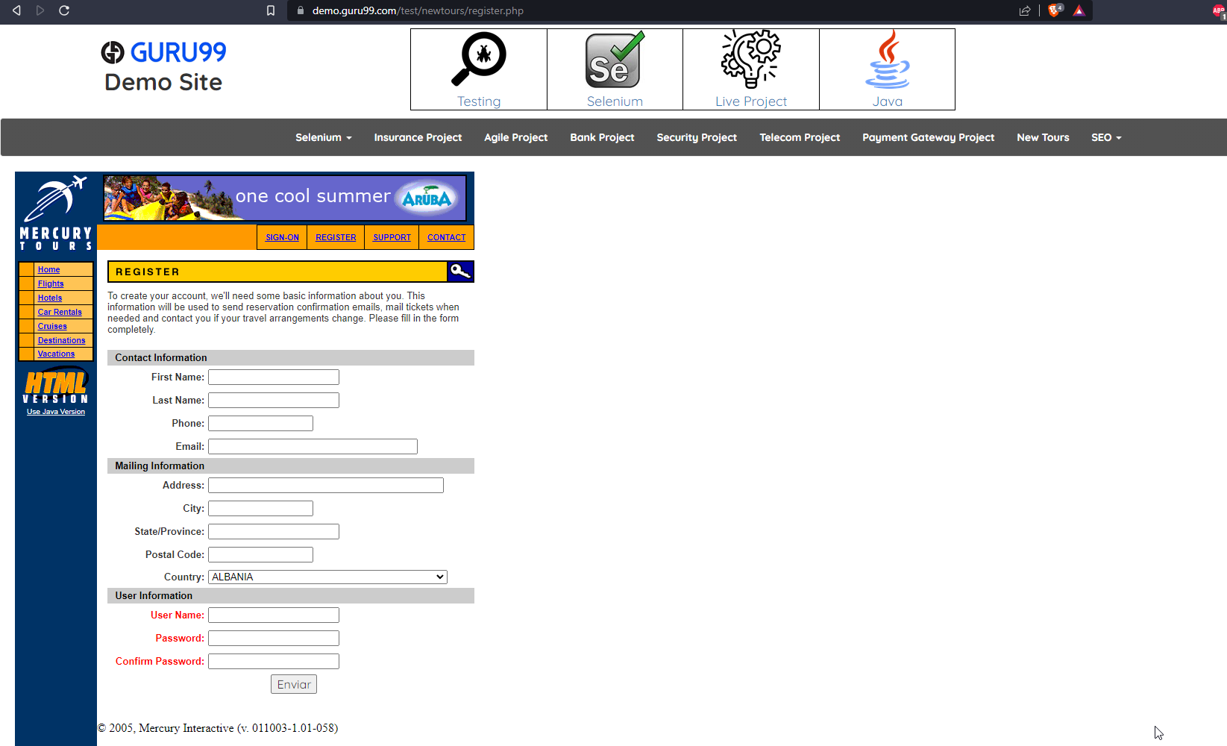
Tercer bug. Abrimos la página web Guru99.

Slide 13
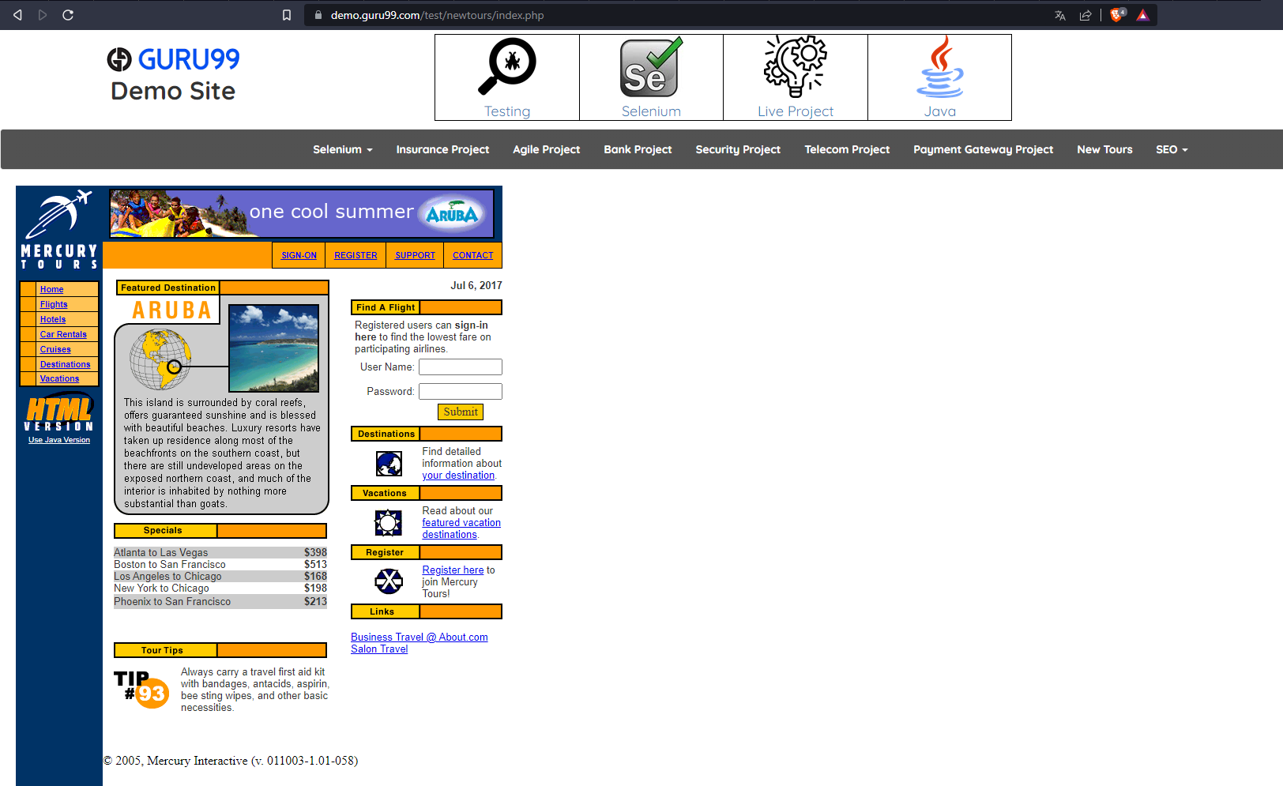

Slide 14
Titulo | Opcion “Cruises” redirecciona al index
Descripción | Cuando das click a la opción “Cruises” te redireccionas al index de la pagina, en este caso al “Home”.
Pasos | Ingresar: https://demo.guru99.com/test/newtours/register.php Ingresar a la opción “Cruises” a la izquierda de la pagina.
Precondiciones | Un navegador de internet.
Resultado esperado | Mostrar contenido de los cruceros.
Resultado obtenido | Al dar click te redirecciona al “Home”.

Slide 15
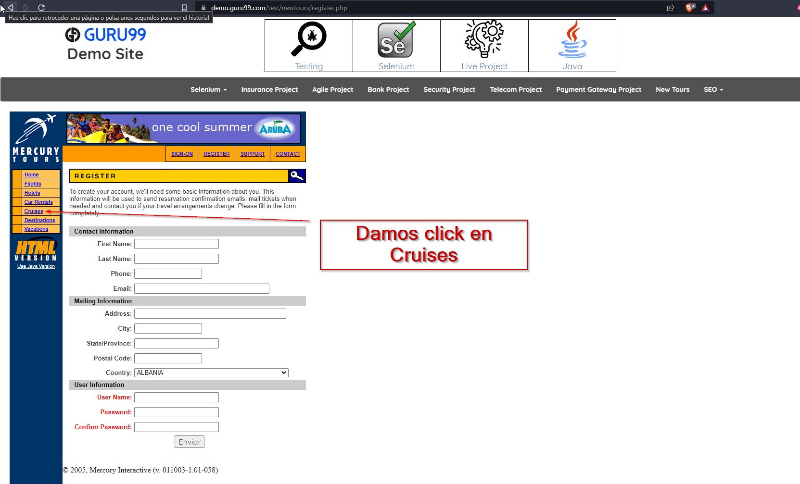

Slide 16
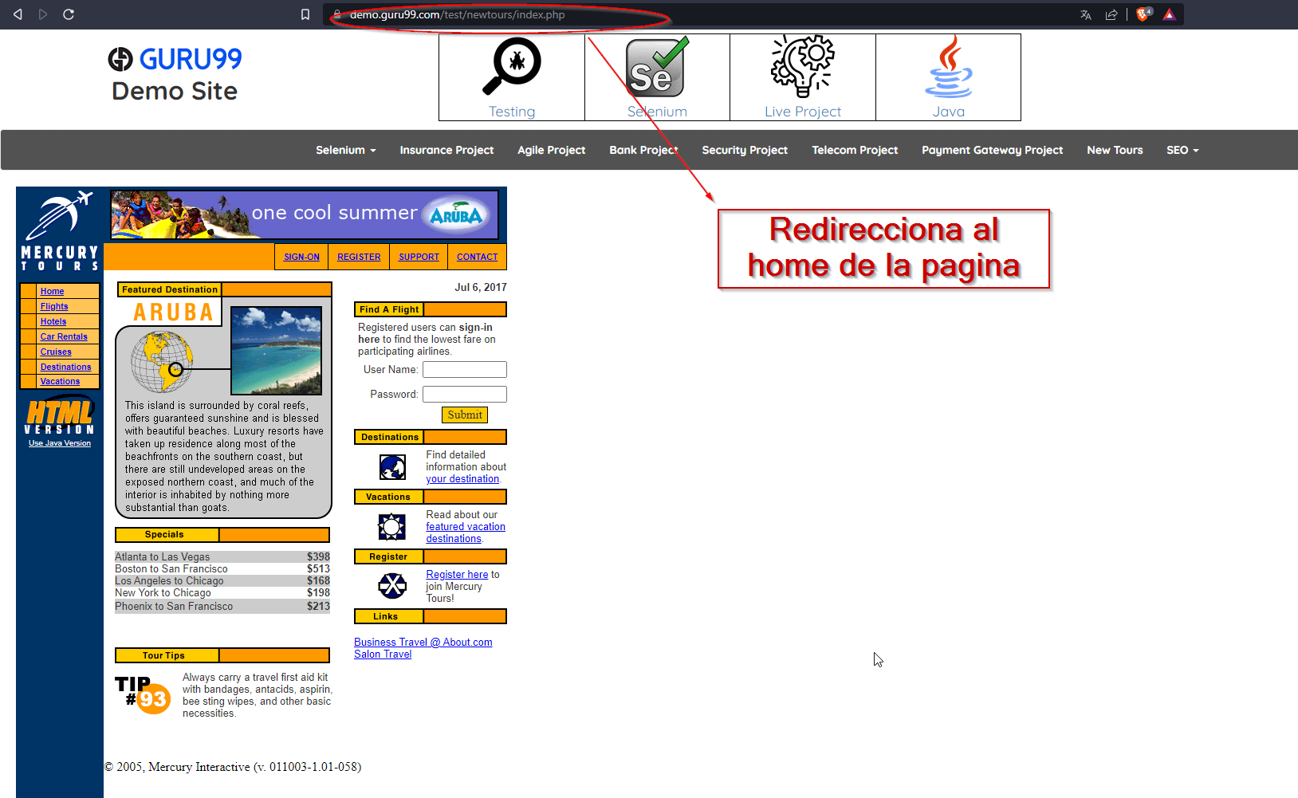

Slide 17
CUARTO BUG

Slide 18
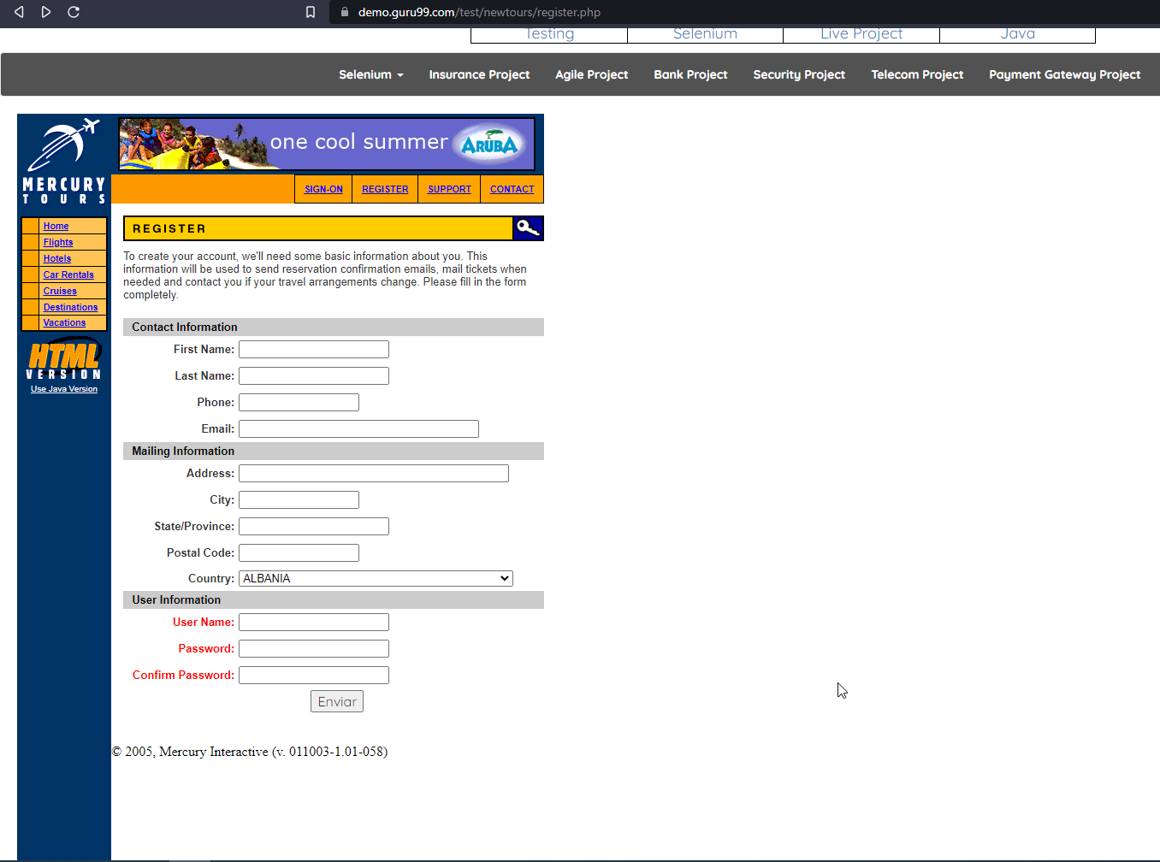
Cuarto bug
Abrimos la pagina web Guru99

Slide 19
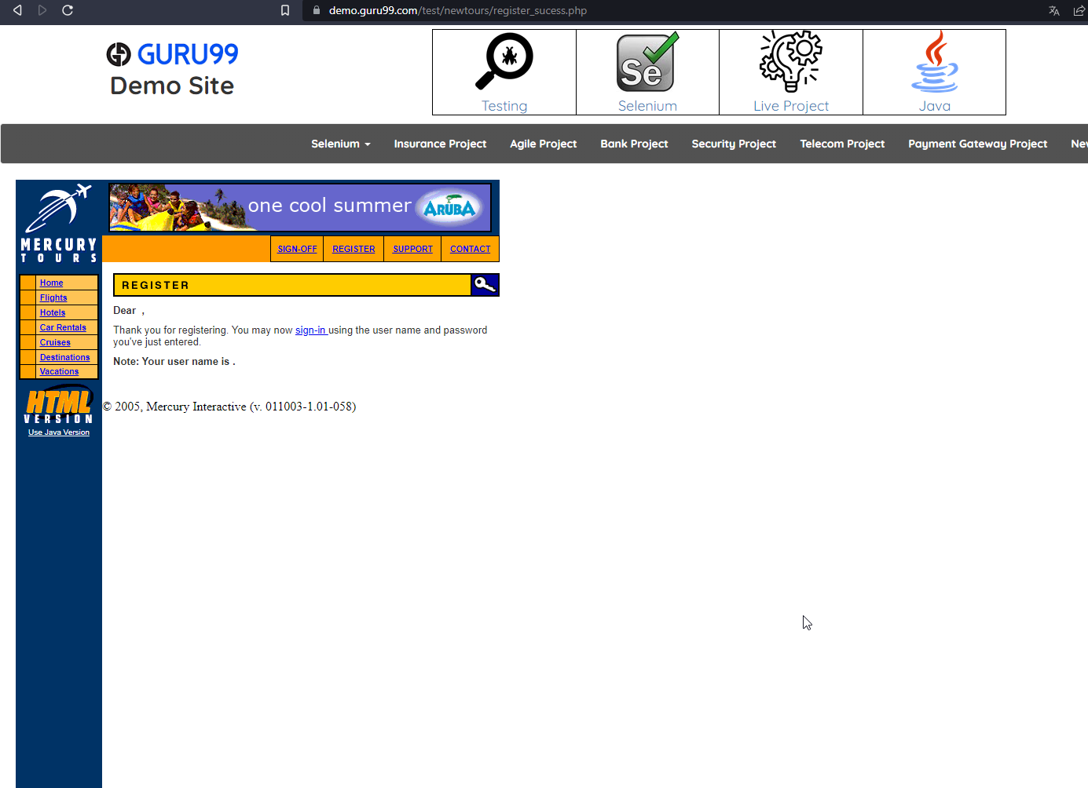

Slide 20
Titulo | Se registra sin poner datos
Descripción | La pagina web permite el registro de usuario sin ingresar ningún dato
Pasos | Ingresar: https://demo.guru99.com/test/newtours/ Clickear en la opción “Register” No introducir datos Clickear en el botón “Enviar”
Precondiciones | Un navegador de internet. No tener usuario en la pagina.
Resultado esperado | No permitir el registro de usuario sin completar los datos del formulario.
Resultado obtenido | Permite el registro de usuario sin rellenar el formulario.

Slide 21
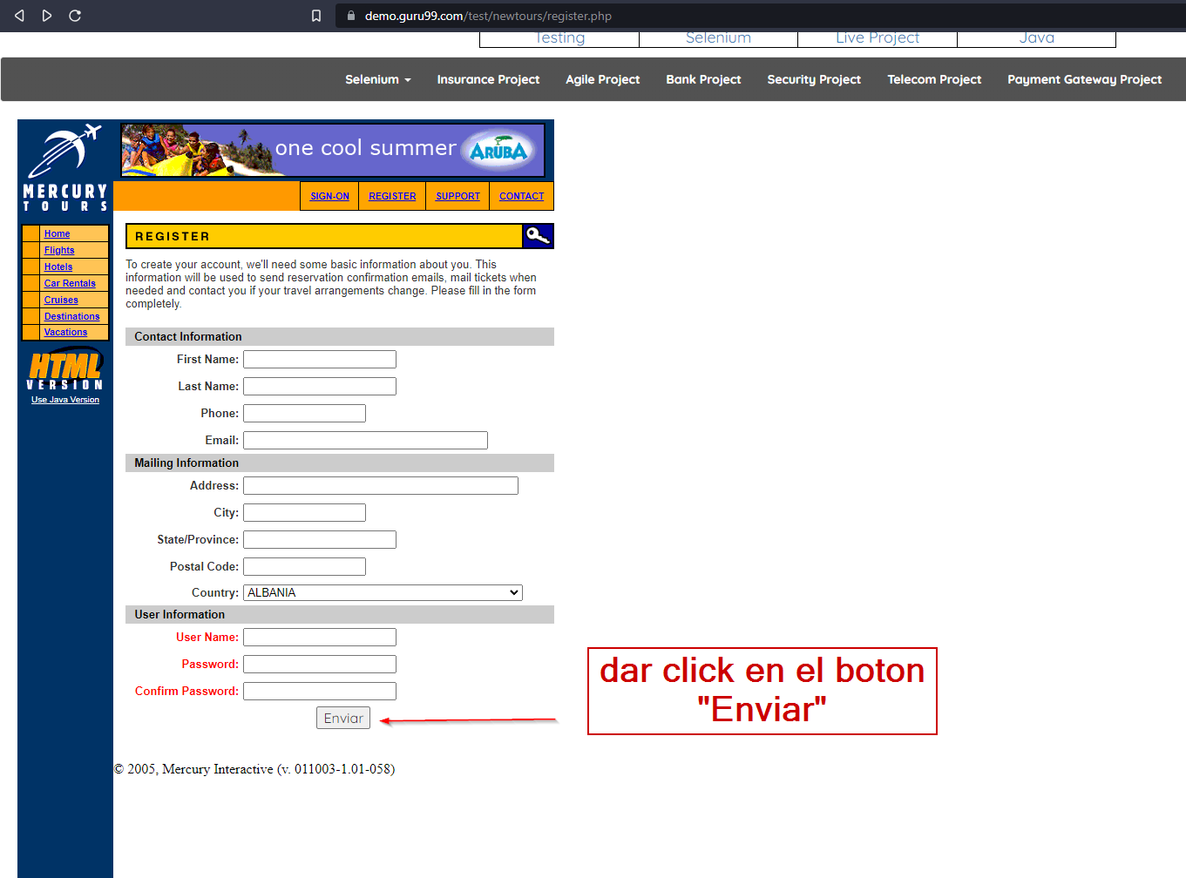

Slide 22
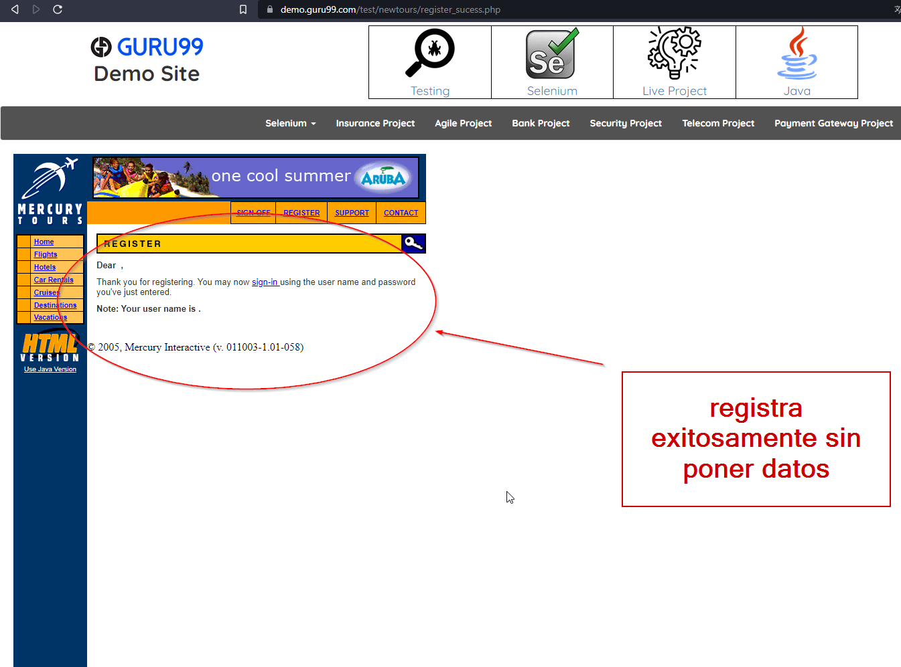

Slide 23
QUINTO BUG

Slide 24
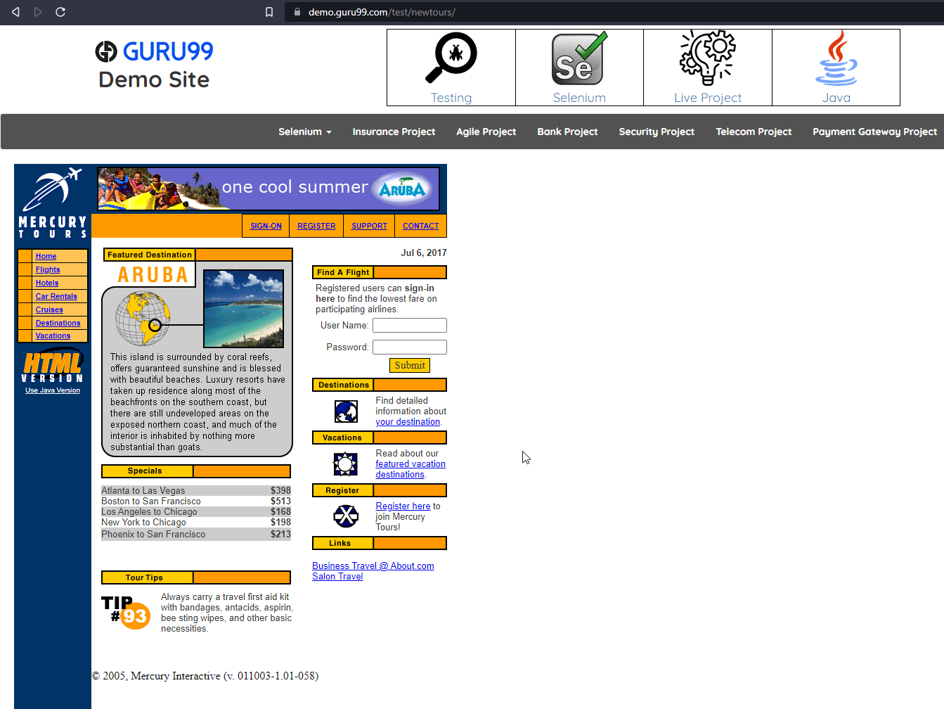
Quinto bug.
Abrimos la pagina web Guru99

Slide 25
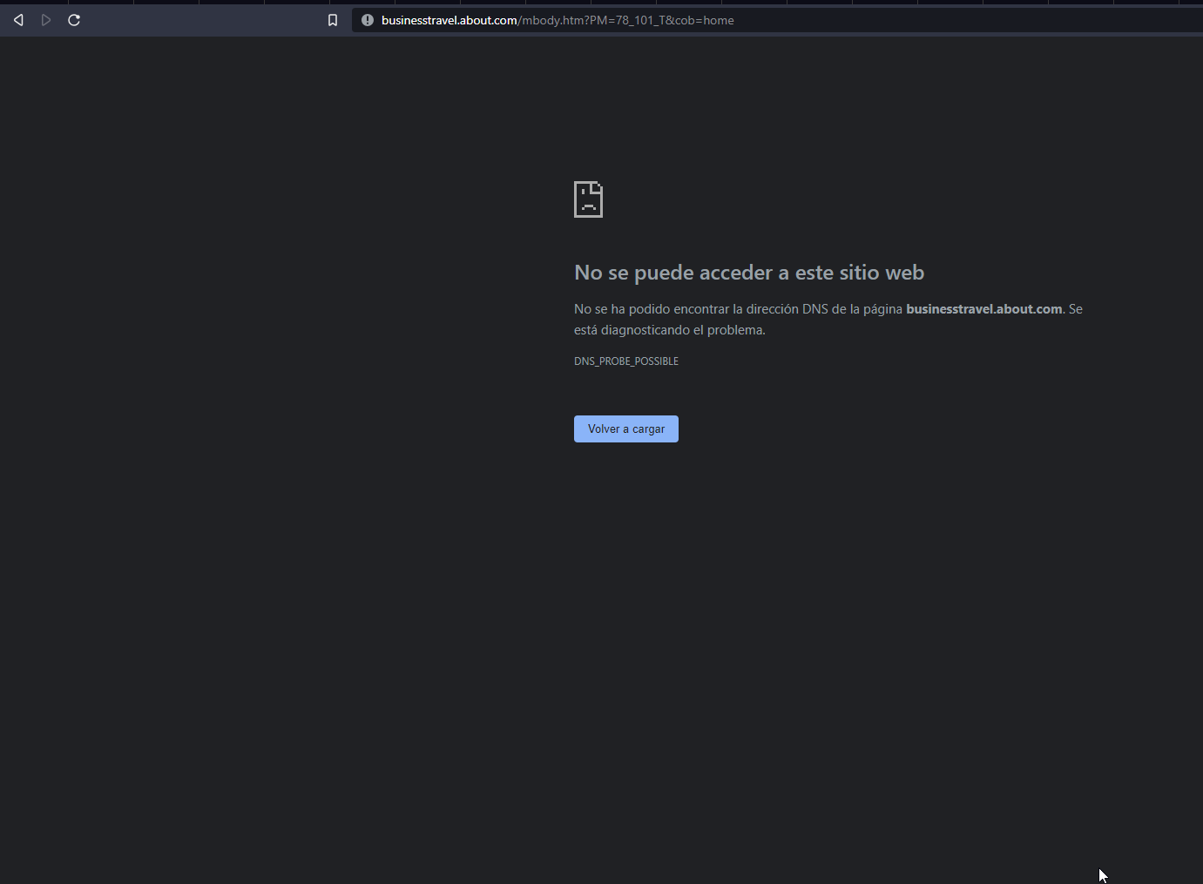

Slide 26
Titulo | Link incorrecto
Descripción | El link “Business Travel @ About.com” es incorrecto.
Pasos | Ingresar: https://demo.guru99.com/test/newtours/ Abajo a la derecha dar click en “Business Travel @ About.com”.
Precondiciones | Un navegador de internet.
Resultado esperado | Redirigir al link del mail.
Resultado obtenido | No se puede acceder a este sitio web.

Slide 27
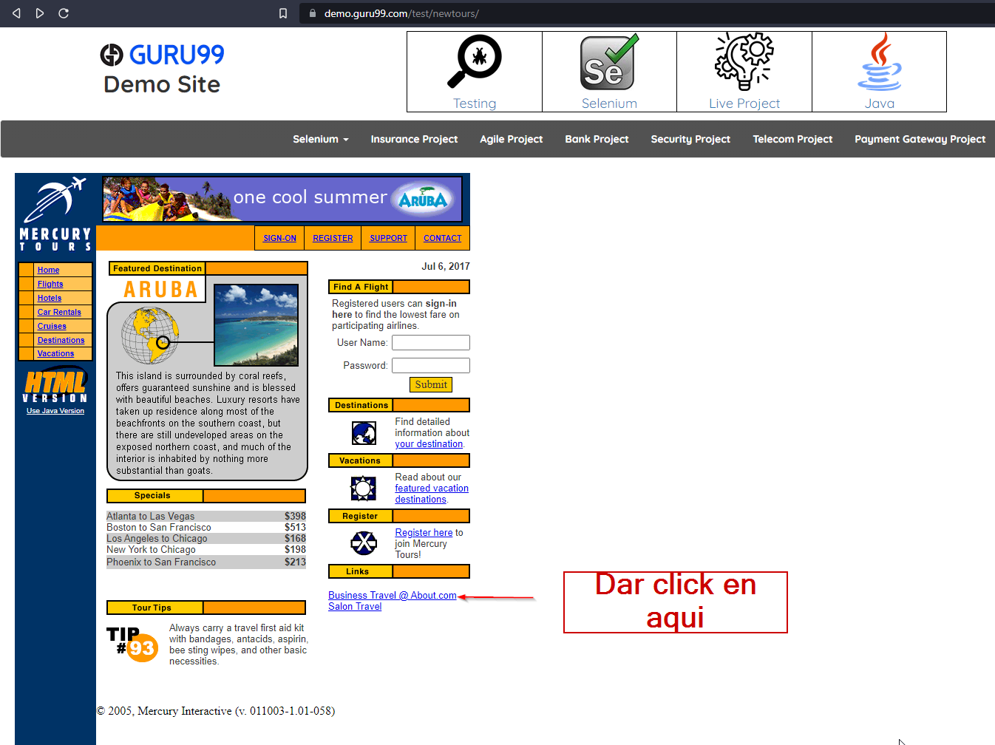

Slide 28
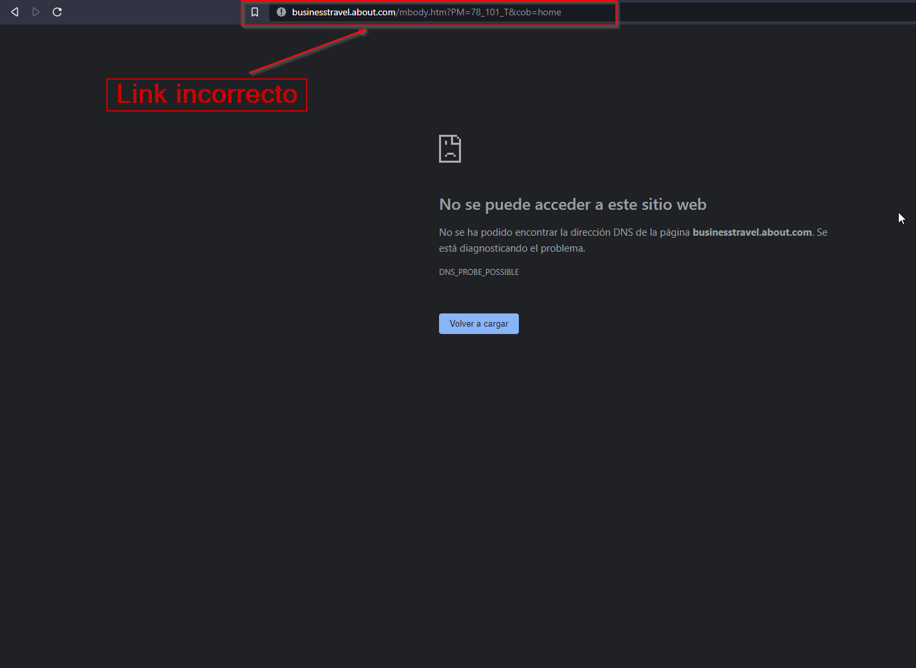

Slide 29
SEXTO BUG

Slide 30
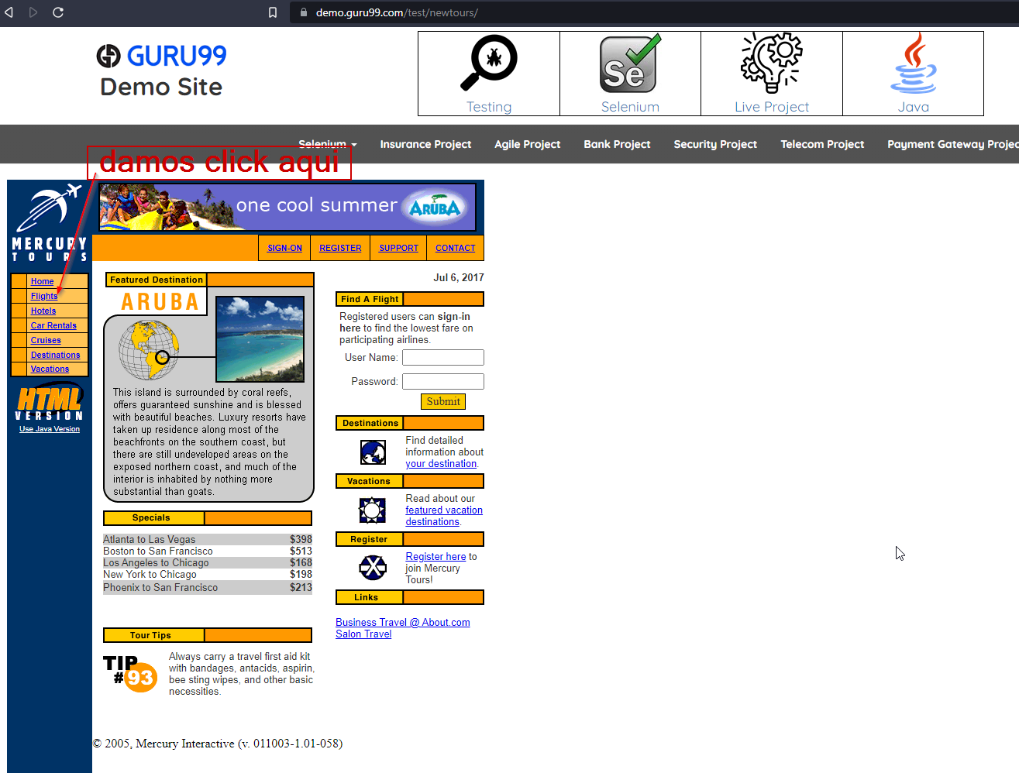
Sexto bug.
Abrimos la pagina web Guru99

Slide 31
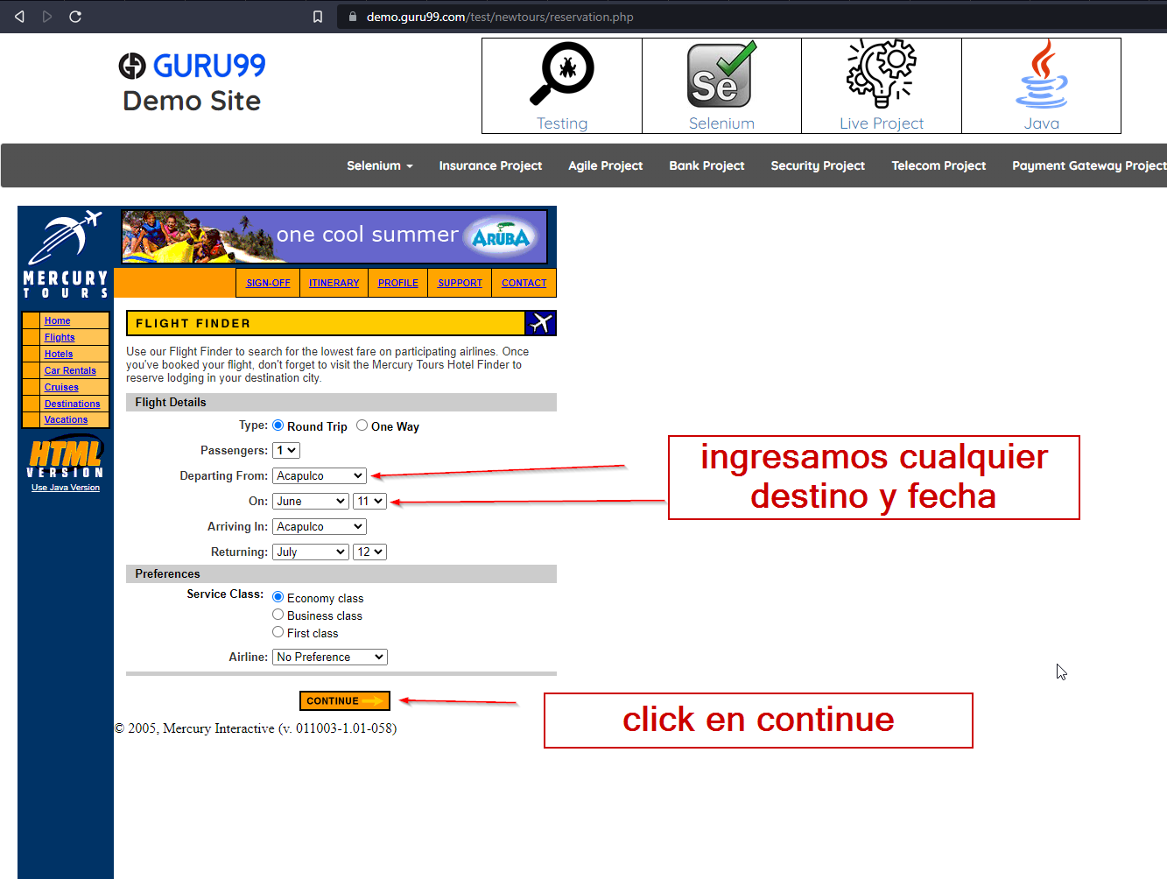

Slide 32
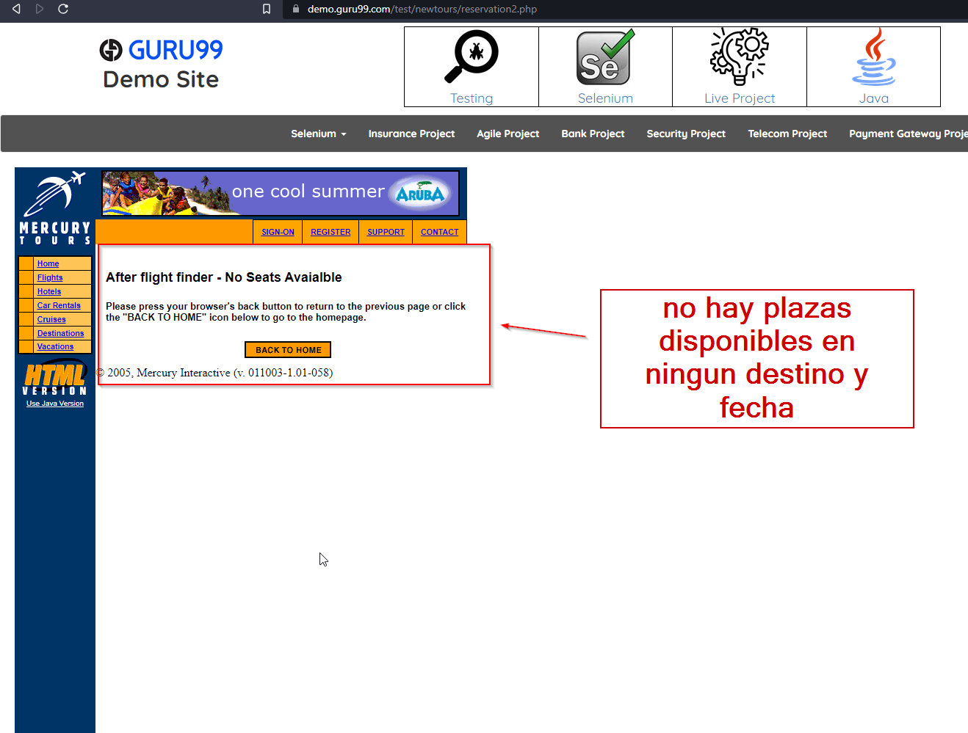

Slide 33
Titulo | No hay vuelos disponibles
Descripción | Al buscar algún vuelo disponible no hay ninguno
Pasos | Ingresar: https://demo.guru99.com/test/newtours/ Clickear en Flights. Elegir vuelos de distintos destinos y fechas. Clickear en el botón “Continue”.
Precondiciones | Un navegador de internet.
Resultado esperado | Encontrar algún vuelo disponible.
Resultado obtenido | No hay ningún vuelo disponible.

Slide 34
SEPTIMO BUG

Slide 35
Septimo bug. Entramos a la pagina web Guru99

Slide 36
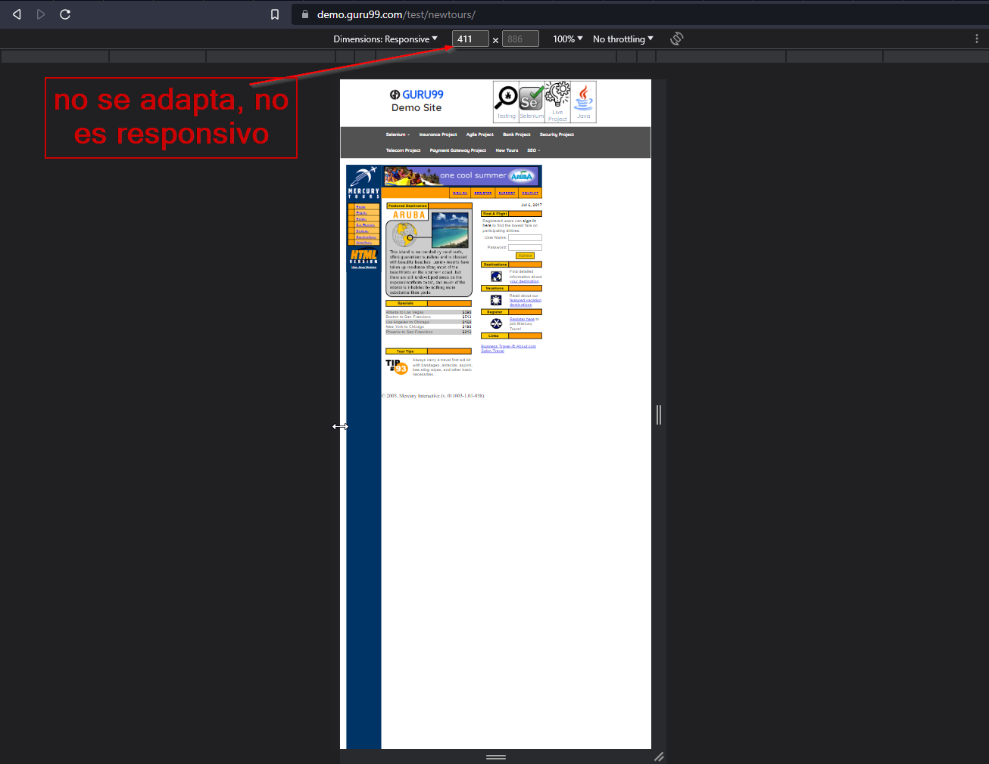

Slide 37
Titulo | Diseño no responsivo
Descripción | Diseño no se adapta a distintos dispositivos
Pasos | Ingresar: https://demo.guru99.com/test/newtours/ Hacer click derecho en cualquier parte del sitio y clickear en la opción inspeccionar. Apretar Ctrl+Shift+M o hacer click Toggle device Toolbar al aldo de “Elements” Probar diferentes Dimensions Responsive.
Precondiciones | Un navegador de internet.
Resultado esperado | Adaptar el diseño a diferentes dispositivos.
Resultado obtenido | Mantiene siempre el mismo diseño, lo cual hace que sea muy incomodo de ver en dispositivos mas pequeños.

